Slide 1
Муниципальное Бюджетное Общеобразовательное Учреждение Средняя Общеобразовательная Школа №46 МБОУ СОШ №46
«Общины сестер милосердия в России и в Томске». выполнили: Войнова Анастасия Андреевна,
Лоскутова Ксения Геннадьевна
8 класс. Руководитель : Преподаватель-организатор ОБЖ
Вертей Елена Сергеевна
Г. Томск, ул. Д. Бедного, 4
Телефон 633589
г. Томск 2012 год.

Slide 2
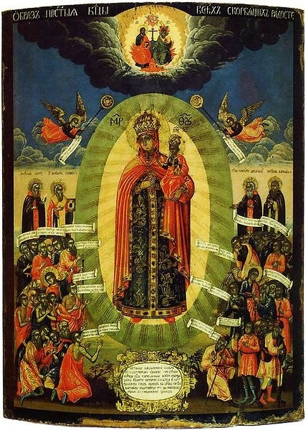
Истоки милосердия Организация ухода за больными в нашей стране тесно связана с деятельностью общин сестер милосердия. К 1844 г в России насчитывалось 6 общин (Санкт-Петербурге, Выборге, Саратове, Риге, Таллинне, Хельсинки) .
Икона Божией Матери
«Всех Скорбящих Радость»
Чувство любви к ближнему во все века было присуще человеку. С течением времени менялось лишь понятие о том, кто является нашим ближним. В доклассовом обществе ими были мать, отец, дочь, сын, сестра, брат, жена, муж. Впоследствии понятие о ближнем расширилось. Согласно христианской религии, ближний - это тот, кто создан по образу и подобию Божьему, то есть все люди. Одним из многочисленных проявлений любви к ближним стал уход за больными. Причем, женщине в большей степени, чем мужчине, приходилось ухаживать за больными.

Slide 3
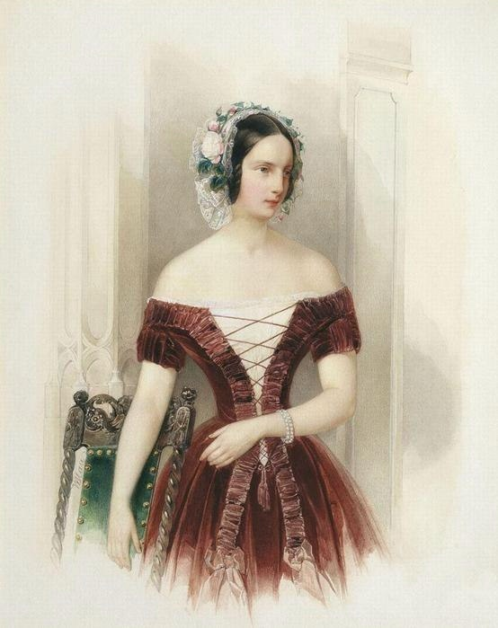
В марте 1844 года в Санкт-Петербурге по инициативе и на средства Великой княгини Александры Николаевны была основана первая в России Свято-Троицкая община сестер милосердия. Согласно уставу ее целью было попечение о бедных больных, утешение скорбящих, приведение на путь истинный лиц, предававшихся порокам, воспитание бесприютных детей и исправление детей с дурными наклонностями.
Община включала: отделение сестер милосердия; женскую больницу; богадельню для неизлечимых больных; исправительную школу; пансион; приют для приходящих детей; отделение "кающихся Магдалин".
В общину принимались вдовы и девицы всех сословий в возрасте от 20 до 40 лет. Прежде чем получить звание сестры милосердия, женщины должны были отработать в общине в течение года. Процедура зачисления в сестры милосердия проходила в торжественной обстановке, так же как при посвящении в сердобольные вдовы.
При создании общины количество сестер милосердия было определено в 30, испытуемых - в 20 человек. Звание сестер милосердия в течение года получали 3-4 человека. Богадельня общины имела 6 коек для неизлечимых больных; для сирот и детей неимущих было 70 мест; в исправительной школе обучались 20 детей; только в первые 11 лет в отделении "кающихся" находились 446 человек.
Существовала община на благотворительные средства. В 50-е годы община переживала трудный период - хозяйство пришло в расстройство, ухудшилась дисциплина сестер, встал вопрос об ее закрытии. Однако с 1859 г., когда общину возглавила Е. А. Кублицкая, ее деятельность стала возрождаться.
Профессиональная подготовка сестер милосердия включала обучение основным гигиеническим правилам ухода за больными, некоторым лечебным процедурам. Впоследствии круг их обязанностей был существенно расширен. Помимо работы в отделениях общины, сестры милосердия бескорыстно осуществляли уход за больными в малоимущих и бедных семьях.
Женская больница при общине была организована на 25 коек, а начиная с 1868 г. уже насчитывала 58 коек. В 1884 г. была открыта мужская больница на 50 коек.
Сестры милосердия общины участвовали во всех крупных войнах второй половины XIX начала XX века.

Slide 4
Деятельность Свято-Троицкой общины сестер милосердия с момента основания и до ее ликвидации в 1917 г. осуществлялась на средства и при активном участии царской семьи Ольденбургских.
В очерке, посвященном 50-летнему юбилею Свято-Троицкой общины, ее вклад в дело медицинского обслуживания оценивался следующими словами:
"Труд сестры милосердия составляет фундамент всей деятельности общины. Вот итог деятельности общины: сестры милосердия сутками дежурят в больнице, чередуясь каждые 4-5 дней, участвуют в амбулаторном приеме больных, в значительной части хирургических операций, проводя в основном перевязки; следят за сохранным содержанием инструментария и приготовлением перевязочных материалов, необходимых для антисептических перевязок.
На начало 1891 г. при общине было 47 сестер, выполняющих свои обязанности, и 7 человек престарелых, находящихся уже на покое. Из 48 сестер милосердия, находящихся в общине к 1 января 1894 г., 23 сестры по очереди дежурили в мужской и женской больницах, а также ухаживали за больными на дому, 7 сестер - в хирургических отделениях, остальные - в аптеке, "при белье", в операционной, в амбулатории, 2 сестры постоянно находились в Императорском Институте экспериментальной медицины".
За несколько десятилетий своей деятельности Свято-Троицкая община сестер милосердия внесла значительный вклад в дело ухода за ранеными и больными в России.
Принц Александр Петрович Ольденбургский (1844-1932 гг.), являясь с 1881 г. почетным опекуном общины, в 1886 г. создал при ней Пастеровскую прививочную станцию для лечения больных бешенством. Станция содержалась на средства ее основателя, и в декабре 1890 г. на ее базе был создан Институт экспериментальной медицины. Это было первое в России научно-исследовательское учреждение в области медицины и биологии.

Slide 5
В 1844 году в Петербурге княгиня М. Ф. Барятинская основала общину сестер милосердия Литейной части. Главная цель общины – оказание помощи нуждающимся на территории района.
В 1844 г. в Петербурге княгиня М. Ф. Барятинская основала общину сестер милосердия Литейной части.
Согласно уставу она состояла из трех отделений: сестры милосердия; призреваемые бедные старушки (24 человека) и детские ясли (12 детей).
В сестры милосердия принимались совершеннолетние девушки или вдовы после шестимесячного испытательного срока. Сестры осуществляли уход за больными, преимущественно бедными.
С 1853 по 1876 гг. сестрами, несмотря на то, что число их не превышало 23, был оказан уход 103 758 больным.
В 1854 г. при общине была открыта небольшая больница для раненых офицеров Балтийского флота, реорганизованная в 1856 г. во временный дом призрения для вдов и сирот офицеров, убитых в Севастополе.
В 1863-1877 гг. при общине работала детская больница на 10 коек. За этот период здесь получили лечение 987 детей.

Slide 6
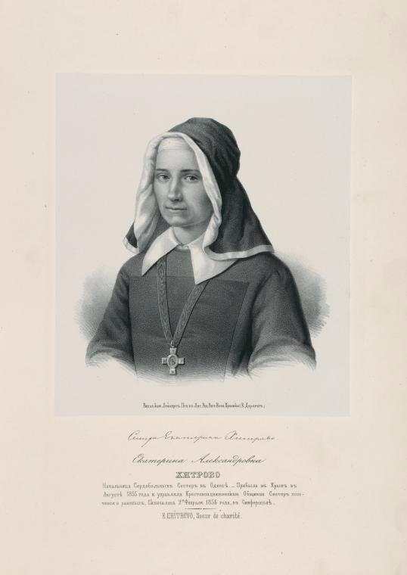
В 1850 году была организована Одесская богадельня сердобольных сестер. Община ставила главной целью уход за больными женщинами и обучение желающих осуществлять уход за ними, который включал раздачу лекарств, перевязку ран, перестилание постелей, раздачу пищи. В роли управителя Богадельни выступило Императорское человеколюбивое общество.
Поначалу в Богадельню, состоявшую из больницы на 24 кровати и сердобольного отделения, поступило лишь 3 сестры и 16 больных женщин. Принимались девушки и вдовы православной веры в возрасте от 20 до 40
На пожертвования доброхотов Богадельня расширяла свою деятельность и благоустраивалась.
Под руководством Е.А. Хитрово Одесские сердобольные сестры первыми приступили к уходу за ранеными в Крымскую войну. Ещё в 1853 году в Богадельне устроили палаты для раненых солдат и офицеров, первые из которых поступили после бомбардировки Одессы 10 апреля 1854 года.
Екатерина Хитрово во время обстрела Одессы организовала эвакуацию из больницы неподвижных больных вместе с сёстрами в безопасное место. Сама же вместе с одной сестрой и священником осталась на страже обители.
20 октября 1855 года, Екатерина Александровна приступила в Симферополе к обязанностям настоятельницы Крестовоздвиженской общины.

Slide 7
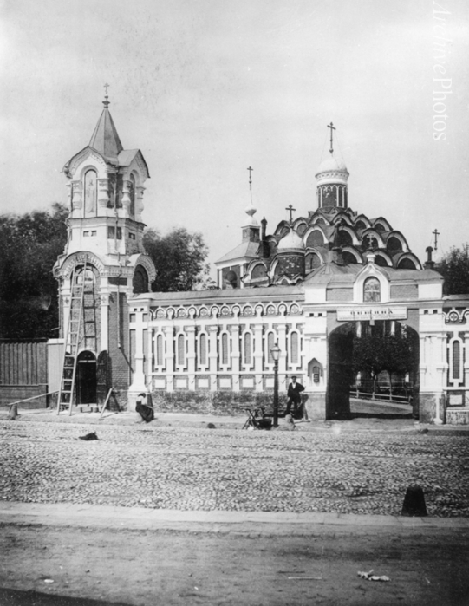
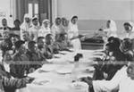
Покровская община сестер милосердия была учреждена в 1859 году в Петербурге Великой княгиней Александрой Петровной. Целью общины являлось попечение о приходящих больных, подготовка опытных сестер милосердия и воспитание бедных и безприюных детей.
Община включала отделение для сестер милосердия, больницу, лечебницу для амбулаторных больных, аптеку, отделение для грудных детей, отделение для детей младшего возраста, школу для мальчиков, училище для подготовки фельдшериц.
Отделение для детей младшего возраста было рассчитано на 98 человек обоего пола. Сюда принимались дети-сироты, калеки, слепые, дети из бедных семей.
В школе для мальчиков обучались 40 воспитанников, которые оставались в общине до 12 лет.
В училище осуществлялась подготовка 100 фельдшериц; обучение включало два этапа - подготовительный (гимназический) и специальный (медицинский). Учебная программа предусматривала изучение анатомии, физиологии, физики, фармакологии, клинических дисциплин, малой хирургии, десмургии, методов ухода за больными. Курс обучения составлял 4 года. Окончившие училище сестры милосердия получали аттестат, дающий право работы в качестве помощника лекаря.
В отделении сестер работали 35 человек. Сюда принимались, как правило, девушки и вдовы в возрасте от 17 до 40 лет.
Испытательный срок составлял 3 года, по истечении которого в торжественной обстановке, после принесения клятвы сестры получали золотой крест на ленте синего цвета с надписью "Любовь и милосердие".
Сестры, испытуемые и воспитанницы училища для фельдшериц дежурили в больнице, лечебнице для амбулаторных больных, аптеке и обязаны были выполнять распоряжения врачей. Больница общины имела 20 коек для взрослых и 30 - для детей. В лечебнице для амбулаторных больных бесплатно оказывалась помощь врачами-консультантами, находящимися в штате больницы.

Slide 8
В 1861 году княгиня М.М. Дондукова - Корсакова создала в Псковской губернии общину сельских сестер милосердия.
В 1861 г. Мария Михайловна решила создать общину сестер милосердия в родовой деревне Буриги Порховского уезда Псковской губернии. На учреждение «Общины сельских сестер милосердия под названием Марии Магдалины» она пожертвовала 40000 рублей серебром.
По замыслу княжны, община должна была стать «всем для всех». В просторном новом доме были устроены больница, аптека, школа и библиотека. Сама княжна отказалась от управления общиной и поручила ведение всех дел комитету, состоящему из начальницы, местного священника, врача и старших сестер. Начальница из числа старших сестер избиралась каждые три года. По замыслу Марии Михайловны, несколько сестер должны были быть из образованных девушек или вдов, а остальные из крестьянок, которых постепенно обучали сестринскому делу.
Сестры ухаживали за больными, обучали крестьян и их детей грамоте и арифметике. При общине работала воскресная школа для взрослых и библиотека. Сестры рассказывали крестьянам о причинах заболеваний, пытались искоренить суеверия, отговорить их лечиться у знахарей. При общине открылись ясли для крестьянских детей и пансион для пожилых людей. Сначала сестры сами ездили по окрестным деревням и приглашали пациентов, но через несколько лет об общине, стоявшей на стыке четырех волостей, стало хорошо известно среди крестьян. Община просуществовала до революции, но осталась единственной в своем роде, хотя в то время казалось, что в крестьянской России подобные общины будут иметь большие перспективы.
Во время русско-турецкой войны 1877-78 гг. Мария Михайловна отправилась в действующую армию сестрой милосердия. «Тревожные бессонные ночи уходят на перевязку раненых, писание солдатских писем, дежурства…она бежала туда, где слышала вопли о помощи, где видела смерть, где чувствовала горе», - писал Н. Брешко-Брешковский в очерке «Памяти великой души».

Slide 9
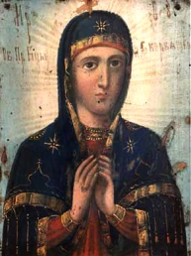
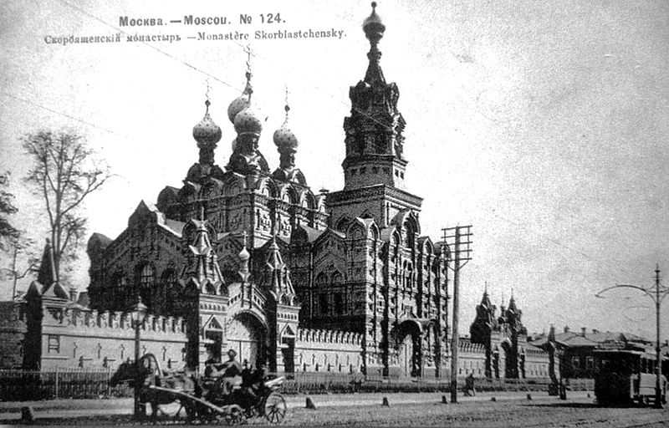
В 1863 году княгиня А. В. Голицына организовала в Москве приют для иногородних монахинь, а при нем больницу и общину сестер милосердия.
Скорбященский (Всехскорбященский) монастырь был основан в 1890 году и получил своё название в честь иконы Скорбящей Божьей матери.
В 1863 году при домовой церкви княгини А.В.Голицыной, построенной в 1856 году, был открыт приют для иногородних монахинь. Он-то и послужил основой для нового монастыря.
В 1898-1900 годах монастырь был обнесён каменной оградой.
К 1917 году на территории монастыря было пять храмов (включая бывшую домовую церковь княгини Голицыной).
В 1913 году при монастыре были открыты высшие богословско- педагогические курсы.
При монастыре находилось кладбище,
После Октябрьской революции 1917 года монастырь был упразднён, и почти все его постройки со временем были уничтожены. 1929-30 годах было уничтожено и монастырское кладбище.
В настоящее время сохранились лишь собор Всемилостивого Cпаса, построенный в 1890-1894 годах, и здание монастырских келий. В течении длительного времени в них находились различные учреждения.

Slide 10
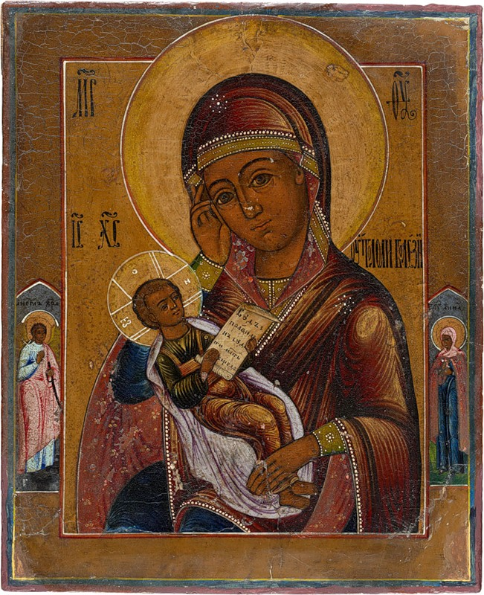
В 1866 году княгиня Н. Б. Шаховская создала общину сестер милосердия в честь иконы Матери Божией «Утоли мои печали». При общине, созданной при тюремной больнице, позднее были открыты сиротский приют для девочек, больница и амбулатория. Впоследствии община стала самой крупной в России.
Особое место в деятельности первых общин сестер милосердия занимает Крестовоздвиженская община, которая была учреждена в Петербурге в самом начале Крымской войны по инициативе Великой княгини Елены Павловны. Это было первое в мире женское медицинское формирование по оказанию помощи раненным на поле боя. От этой общины берет свое начало Российское Общество Красного Креста, которое было создано в 1867 году. Сестры милосердия принимали участие во всех войнах второй половины 19 столетия. Они самоотверженно трудились в госпиталях, на перевязочных пунктах, а также оказывали помощь раненым.

Slide 11
В 1863 году был издан указ военного министра Д. А. Милютина о введении, по договоренности с общиной постоянного сестринского ухода за больными в госпиталях. Эту дату можно считать годом рождения профессии медицинской сестры в России.
Первыми откликнулись врачи, которые в частном порядке, бесплатно открыли курсы по подготовке сестер милосердия.
В начале февраля 1877 года в Петербурге при
Семеново-Александровском госпитале были организованы уроки для желающих, которые собирались три раза в неделю, а затем ежедневно. В числе ста пятидесяти учениц были не только жительницы столицы, но и приехавшие из провинции. Предполагалось знакомить женщин, «насколько это возможно, с данными анатомии и физиологии, хирургии и десмургии, с учением о повязках, гигиеной и уходом за больными и ранеными, с помоганием при операциях, с измерением температуры, прочтением рецептов и сигнатурок».
представительницы Красного Креста засвидетельствовали, что «в основном молодые девушки в возрасте от 18 до 30 лет по всем разделам программы имеют твердые знания». Всего за шесть недель существования таких импровизированных курсов было подготовлено более 600 сестер милосердия. Инициативу столицы подхватили во многих городах России. В Москве, Киеве, Харькове, Одессе, Курске, Чернигове, Полтаве, Тамбове, Владимире, Саратове, Костроме распахнулись двери больниц и лечебниц, странно приютных домов, где безвозмездно читались лекции, проводились практические занятия по уходу за ранеными и больными.
Всего в России таким образом, по далеко не полным подсчетам, было обучено около 3000 человек.
Медицинская служба русской армии в числе других преобразований военной реформы была далека от организационного совершенства. И хотя были разработаны инструкции «0 сохранении здоровья воинских чинов», «0б обязанностях войсковых врачей до боя, во время боя и после боя», «0 первой помощи раненым», «О борьбе с сыпным тифом, цингой» и т. д., незавершенность и «бюрократически громоздкая многоведомственная система» медицинского обеспечения вселяли серьезные опасения.

Slide 12
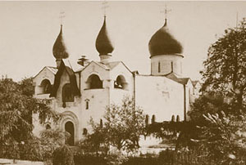
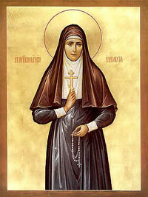
В феврале 1909 года начала свою деятельность обитель святых Марфы и Марии. 18 июля 1918 году приняла от Господа мученический венец святая преподобномученица Великая княгиня Елизавета Фёдоровна (Романова), являя нам пример высокого христианского служения и милосердной любви.
В больнице Елизавета Федоровна брала на себя самую ответственную работу: ассистировала при операциях, делала перевязки, утешала больных и всеми силами стремилась облегчить их страдания. Они говорили, что от Великой Княгини исходила целебная сила, которая помогала им переносить боль и соглашаться на тяжелые операции.
В качестве главного средства от недугов настоятельница всегда предлагала исповедь и причастие. Еще она говорила: "Безнравственно утешать умирающих ложной надеждой на выздоровление, лучше помочь им по-христиански перейти в вечность."
Сестер обители обучали основам медицины. Главной их задачей было посещение больных и бедных, забота о брошенных детях, оказание им медицинской, моральной и материальной помощи.
В больнице обители работали лучшие специалисты Москвы. Все операции проводились бесплатно. Здесь исцелялись те, от кого отказывались другие врачи. Исцеленные пациенты плакали, уходя из Марфо - Мариинской больницы, расставаясь с "Великой Матушкой," как они называли настоятельницу. При обители работала воскресная школа для работниц фабрики. Любой желающий мог пользоваться фондами прекрасной библиотеки. Действовала бесплатная столовая для бедных. В обители был создан приют для девочек-сирот. К Рождеству устраивали большую елку для бедных детей, дарили им игрушки, сладости, теплую одежду, которую шили сами сестры.
Настоятельница обители считала, что главное дело сестер не работа в больнице, а помощь бедным и нуждающимся. Обитель получала до двенадцати тысяч прошений в год. О чем только ни просили: устроить на лечение, найти работу, присмотреть за детьми, ухаживать за лежачими больными, отправить на учебу за границу.
Великая Княгиня находила возможности помочь духовенству, давала средства на нужды бедных сельских приходов, которые не могли отремонтировать храм или построить новый. Она помогала материально священникам-миссионерам, трудившимся среди язычников Крайнего Севера или инородцев окраин России, ободряла и укрепляла их.
Примерно в 1907 году Великая княгиня Елизавета Федоровна решила создать новую обитель. Местом ее расположения она выбрала Большую Ордынку, где специально приобрела усадьбу. Обитель, названная в честь святых Марфы и Марии, начала свою деятельность уже в начале 1909 года, осенью того же года на ее территории был возведен первый храм. А новая большая церковь Покрова строилась в 1908-1911 годах.

Slide 13
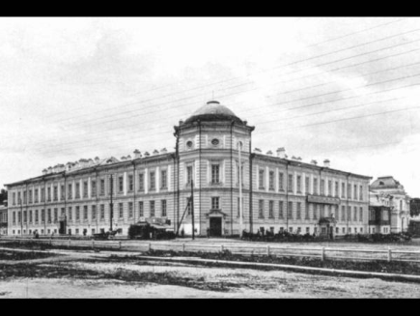
Основателем идеи о создании Томской общины сестер Милосердия явился Курлов Михаил Георгиевич(1852-1932г) профессор врачебной диагностики и терапевтического факультета клиники. С открытием университетских клиник, госпиталя и отсутствием надлежащего ухода за больными , было большим недостатком того времени и стало толчком к открытию местного отдела Красного Креста.
Весной 1892года отправляется в С.Петербург, побывал во всех общинах , направляется Германию и Францию с целью ознакомится подробней с устройством заграничных, орденов сестер милосердия, знакомиться с устройством и уставом.
Узнает из газет, что страшная Азиатская холера проникает в Россию, опасаясь ее распространения в Сибирь и желает отдать все свои силы городу Томску, в борьбе с нежданной гостьей, возращаеться.
Приехав в Томск в июле 1892года, застает в городе эпидемию холеры.
В Желтовской и Монастырской заимки были наспех построены бараки для холерных больных. Специального сестринского ухода в то, время небыло.
«Ухода катастрофически не хватало».

Slide 14
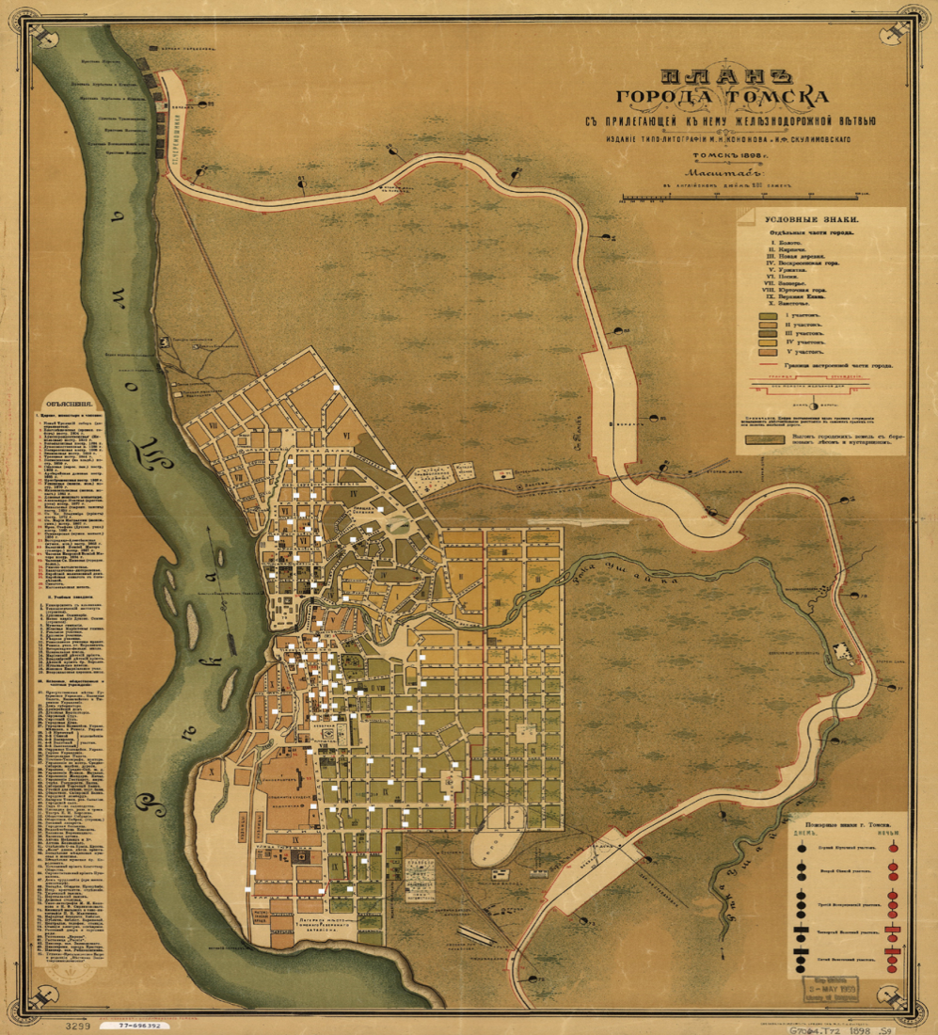
Из чувства сострадания, свою безвозмездную помощь, в уходе за холерными больными предложили четыре женщины. Это были : Акимова, Булгакова, Булыгина, Верхрадская.
Шесть недель тянулась жестокая эпидемия унеся 976 человек.
В середине августа наступило резкое улучшение, в конце сентября бараки прекратили свое существование.
И с закрытием остались без дела и наши первые в Томске добровольные сестры милосердия.
Женщины, так полюбили свое дело, что решили и дальше посвятить себя делу в уходе за больными и несчастными

Slide 15
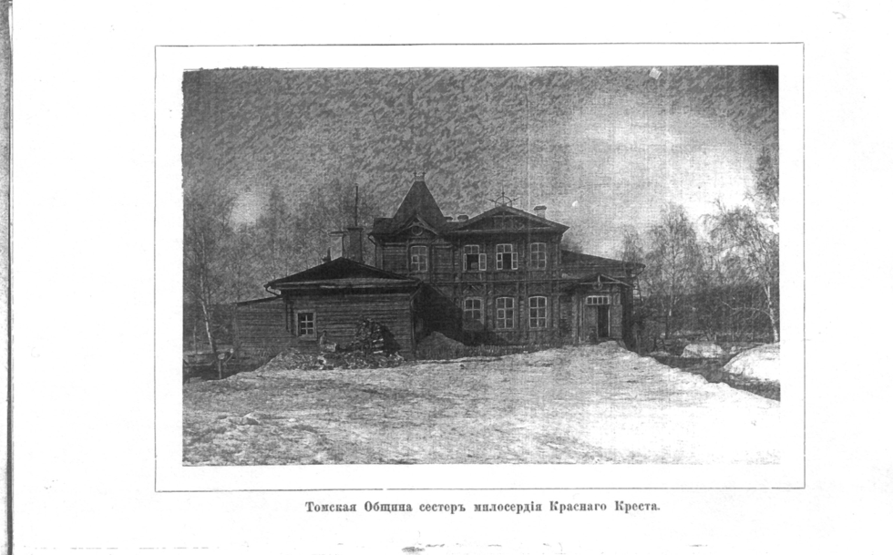
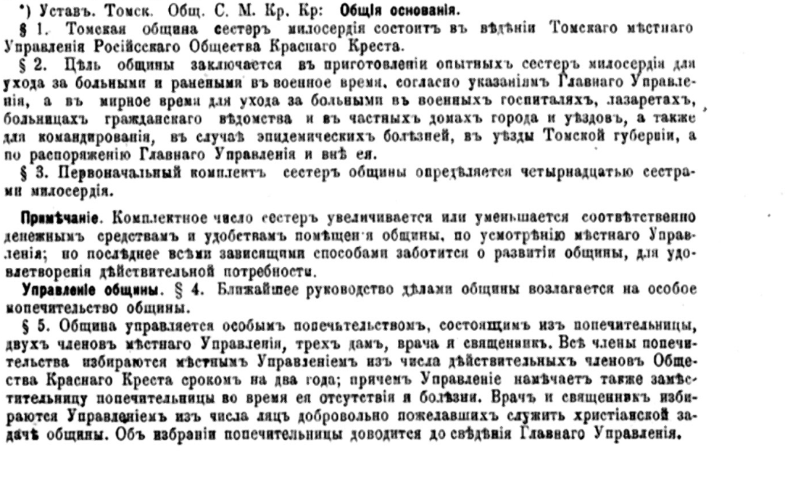
Общее собрание членов местного общества Красного Креста, 26 сентября (1892 – 1920) года приступило к устройству Общины Сестер Милосердия, на остатки благотворительных сумм, которые достигли 6599р20 к. В состав которой и были зачисленными выше именованные четыре сестры, под руководством Курлова, врачей больницы – Степанова и Боровкова.
С марта началась правильная теоретическая подготовка сестер милосердия.
Преподавание приняли на себя безвозмездно:
Священник Иоанн Беневоленский – Закон Божий
Ординатор госпитальной терапевтической клининики Т.Д. Боровков – частная патология и уход за больными.
Врач А.И. Макушин – гигиена
Врач больницы И.И. Степанов- хирургия
Прозектор по кафедре физиологии А.А. Кулябко – физиология и прозектор по оперативной хирургии Н.А. Геркен - анатомия.
Молебен и торжественное открытие Общины состоялось 11 апреля 1893 года.

Slide 16
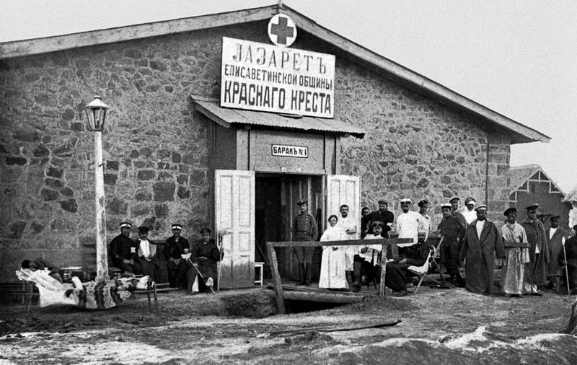
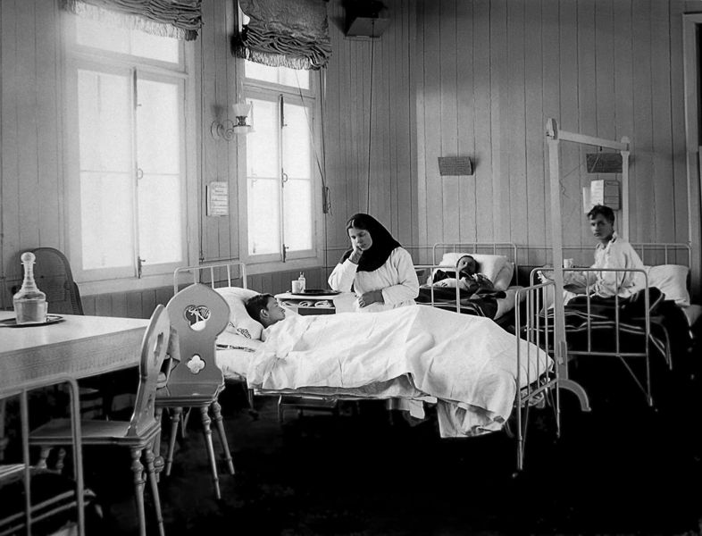
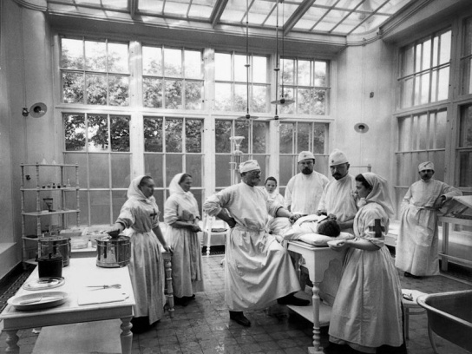
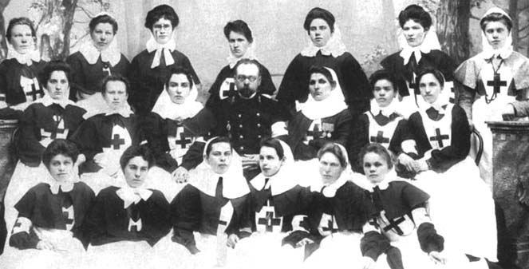
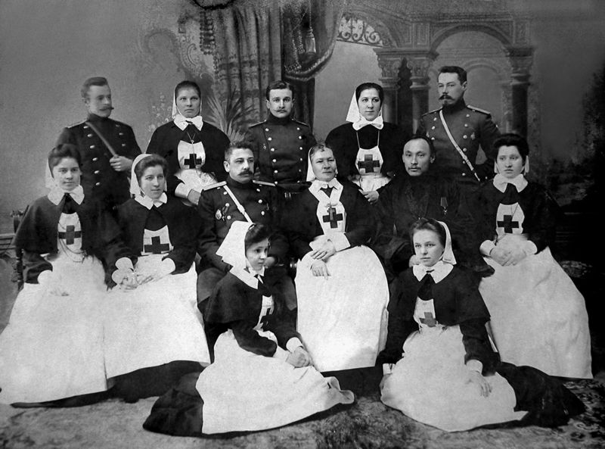
Опыт первых общин сестер милосердия, можно отметить, что принципиальных отличий в их деятельности не было. Неизменными качествами сестер были строгая нравственность, любовь и милосердие к ближнему, трудолюбие и самоотверженность, дисциплинированность и беспрекословное подчинение начальству. Уставы общин, хотя и были строгими, но, в отличие от монастырских, сохраняли за членами общины некоторые элементы свободы. Сестры имели право наследовать и владеть собственным имуществом, при желании могли вернуться к родителям или вступить в брак. Среди сестер милосердия было много женщин и девушек знатного происхождения. Однако устав не позволял делать кому-либо "скидки", да никто и не стремился к привилегиям, все с одинаковой самоотверженностью переносили тяготы трудовых будней мирного времени и лишения и опасности фронтовой жизни.

Slide 17
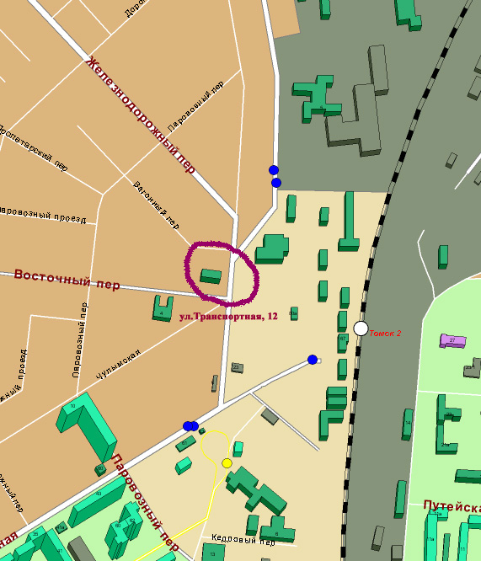
В настоящее время при Томской Епархии Русской Православной Церкви создан Приход храма святителя Луки Симферопольского (Войно-Ясенецкого). Приход является юридическим лицом Отдела.
Контакты
Адрес: 634006, Россия, г. Томск, ул.Транспортная, 12.
Как добраться: проезд маршрутными автобусами №№ 38, 19, 28, до ост. «Автозаправка Томск-2»
Главным проектом Отдела является создание Дома Сестринского Ухода (ДСУ).
Проект – плод совместных инициатив и усилий Томского Базового Медицинского Колледжа, Кафедры клинической практики сестринского дела СибГМУ и Томской Епархии РПЦ. Городская Дума и Мэрия г. Томска передали Томской Епархии для этой цели здание по ул. Транспортной,12.
Здание находится в аварийном состоянии и требуется много восстановительных работ, чтобы обустроить в нем ДСУ и домовую церковь святого Луки Симферопольского.
В настоящее время в здании на благотворительной основе совершается ремонт помещений, в которых будет храм ,а также духовный и организационный центр Отдела.

Slide 18
Приход храма святителя Луки Симферопольского является ЮРИДИЧЕСКИМ ЛИЦОМ Отдела по социальному служению и благотворительности Томской епархии. Поэтому пожертвования перечисляются на расчетный счет, на банковские карточки, принадлежащие Приходу и распределяются на нужды и развитие Православной Патронажной Службы, на создание Дома Сестринского Ухода, т.е. на поддержку проектов Отдела по социальному служению и благотворительности.
Не желая связывать свое служение полностью со строительными проектами, создали Православную патронажную службу по уходу за тяжелобольными и другими людьми, нуждающимися в социальном уходе и духовной поддержке. Патронажная служба объединяет порядка пятидесяти человек, которые в свободное от основной работы или учебы время участвуют в работе службы. Под опекой службы находятся несколько человек, которые посещаются с определенной периодичностью постоянно, есть несколько человек которые посещяються разово, с ними находятся в общении, поддерживают связь.
В течении последних пяти лет посещают томский хоспис (Медсанчасть №1), где раз в месяц проводят молебен и затем посещают лежачих больных по палатам.
Каждую среду(за исключением православных праздничных дней) встречаются на Транспортной,12, где с 17 часов совершается молебен с акафистом, Евангельские чтения, а затем обсуждаются все вопросы служения.
Православные христиане, участвующие в работе Отдела, из различных приходов г.Томска, в воскресные дни участвуют на Литургиях в своих приходов, но желающие могут приехать на Литургию в с. Корнилово в храм во имя святых благоверных князей и страстотерпцев Бориса и Глеба, где служит священник Николай Абрамов, который является председателем Отдела по социальному служению и благотворительности Томской Епархии.
С работой прихода и узнать нужды , можно на сайте
Который создан для благовести в электронном пространстве, решения информационных, организационных вопросов служения и для общения.
Телефоны: 93-73-60,
8-913-114-2435 ,
8-952-809-7762
E-mail: sluzhenie.tomsk@mail.ru ,

